Slide 1
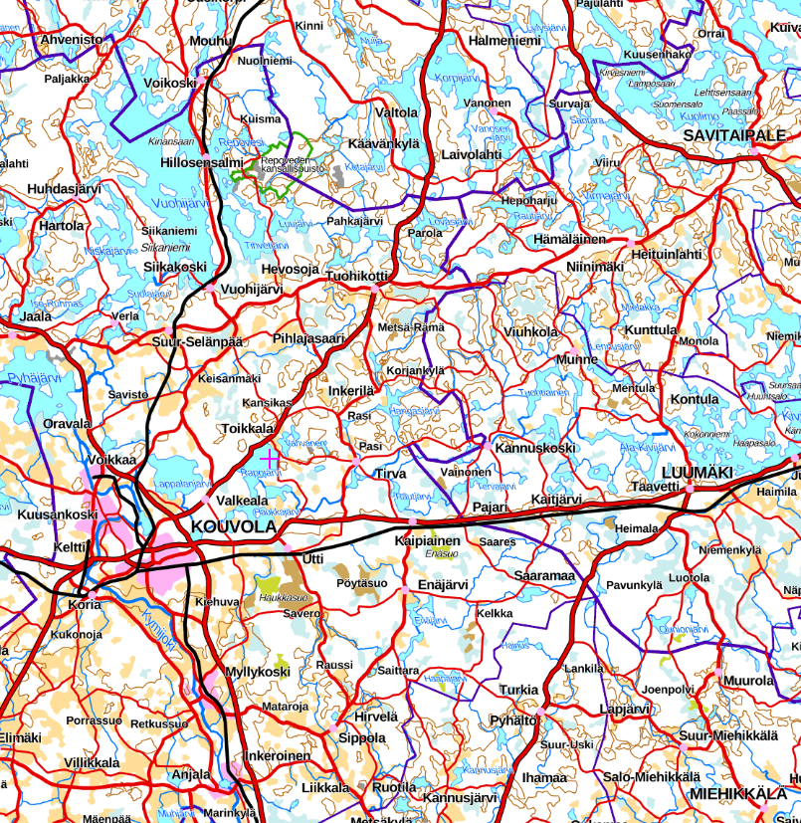
KARJALAN PRIKAATIN JOHTAMISJÄRJESTELMÄHARJOITUS 2B:N (JJH2B) HARJOITUSALUE 18.-20.10.2024
MU15752
LIITE 1

